Slide 1
Основы работы с гит
Шеин никита
Исип(п) 2/4

Slide 2

Создание локального репозитория

Slide 3
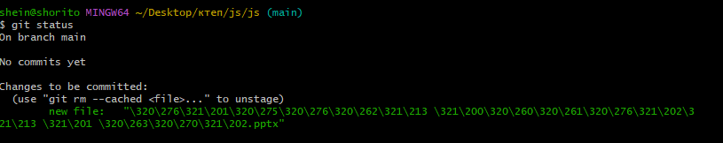
Добавление отслеживаемых файлов

Slide 4
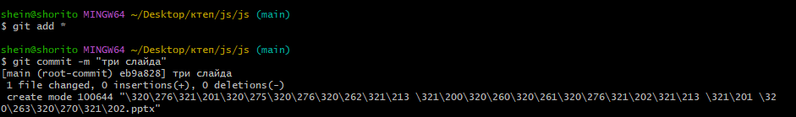
Создания первого коммита
Сначала добавляем для отслеживания снова измененную презентацию

Slide 5


Добавим еще пару коммитов
Первый с этими данными
Теперь с вторым коммитом и этим текстом создадим третий

Slide 6
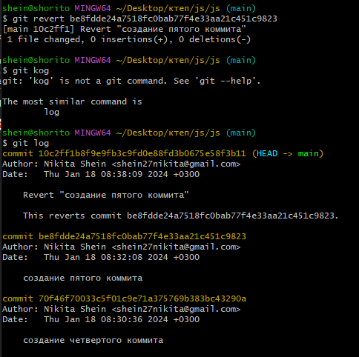
Удаление коммита
Для этого создадим 4ый коммит с этим текстом и потом 5ый что б его удалить добавив пару символов

Slide 7
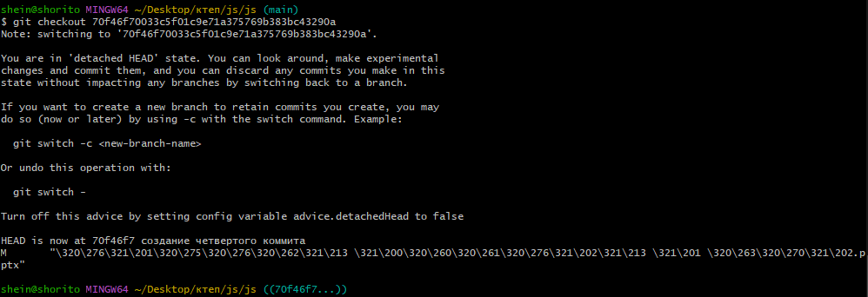
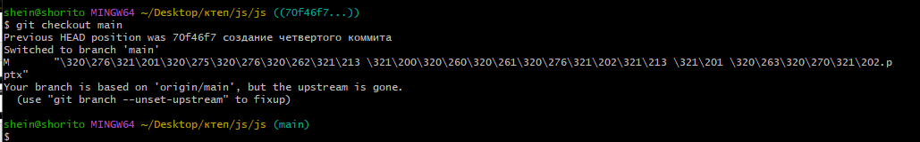
Вернемся на 4ый коммит а потом на последний созданнй

